Slide 1
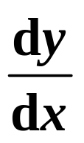
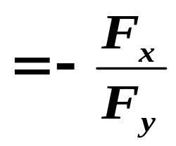

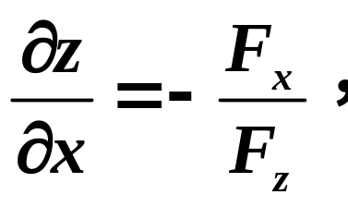
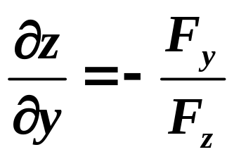

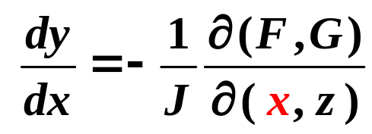
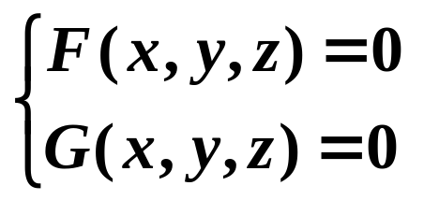
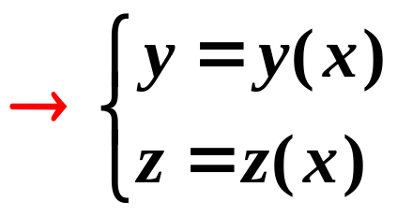
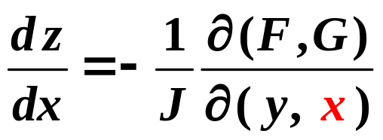
复习
隐函数的求导法则
（分以下几种情况）
一个方程的情形
方程组的情形

Slide 2
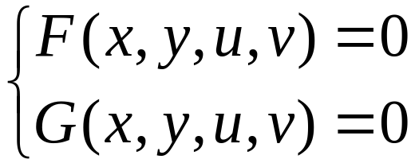
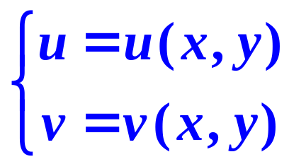
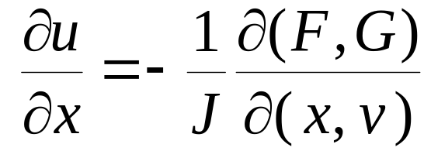
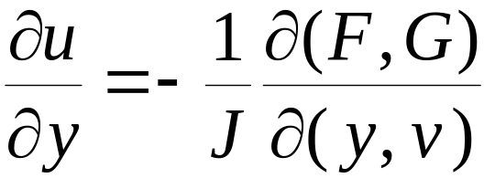
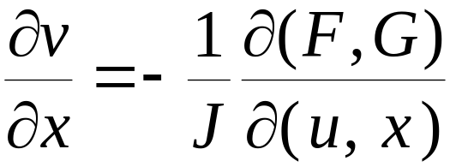
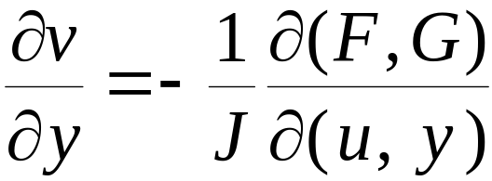
方程组的情形
Notes:
运行时, 点击按钮“雅可比”, 可显示雅可比的简介, 并自动返回.

Slide 3
第六节
第九章
多元函数微分学的几何应用
一、空间曲线的切线与法平面
二、曲面的切平面与法线

Slide 4



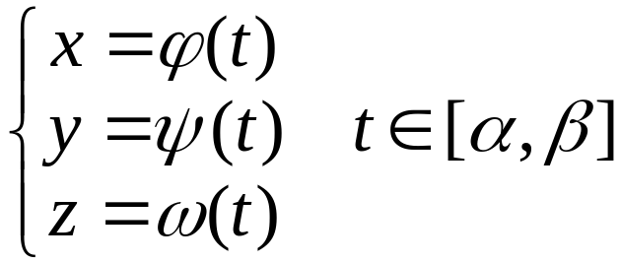






一、一元向量值函数及其导数
引例: 已知空间曲线 Γ 的参数方程:
Γ 的向量方程
此方程确定映射
,称此映射为一元向量
值函数.

Slide 5


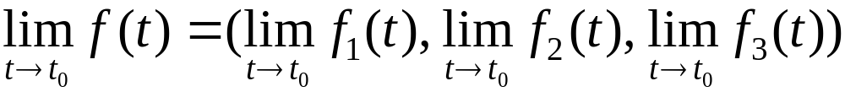
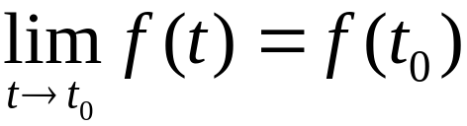
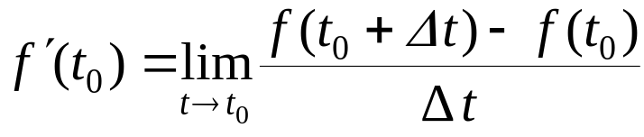

定义: 给定数集 D ⊂ R , 称映射
为一元向量
值函数（简称向量值函数）, 记为
定义域
因变量
自变量
向量值函数的极限、连续和导数都与各分量的极限、
连续和导数密切相关,
因此下面仅以 n = 3 的情形为代表
进行讨论.
极限：
连续：
导数：

Slide 6


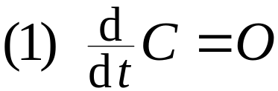
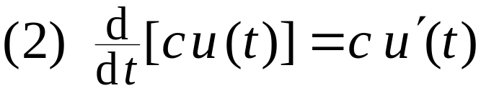
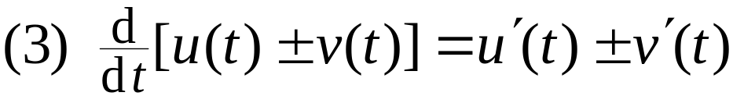
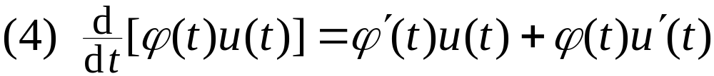
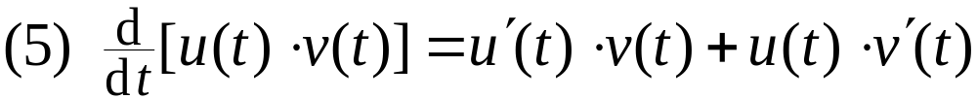
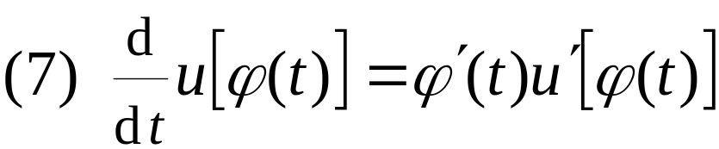
向量值函数的导数运算法则:
设
是可导向量值函数,
C 是常向量,
c 是任一常数,
是可导函数, 则

Slide 7





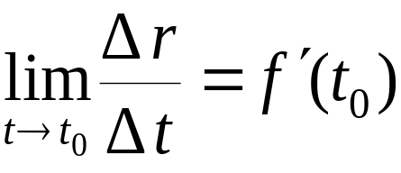




向量值函数导数的几何意义:
在 R³中, 设
的终端曲线为Γ ,
设
, 则
表示终端曲线在t₀处的
切线的方向向量:
切向量,
其指向与t 的增长方
称为曲线的切向量 .
向一致.

Slide 8




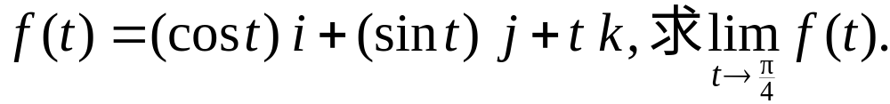
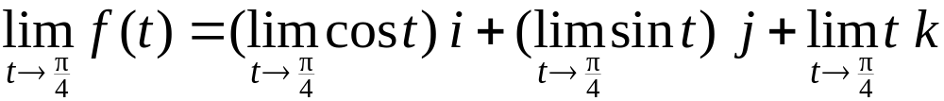
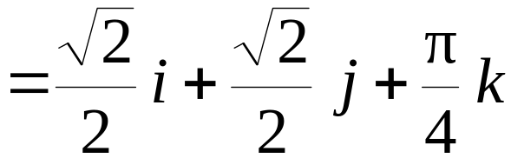
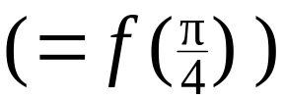
向量值函数导数的物理意义:
设
表示质点沿光滑曲线运动的位置向量, 则有
速度向量：
加速度向量：
例1. 设
解：

Slide 9



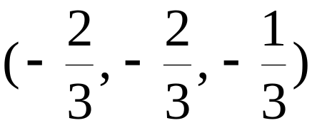
例2. 设空间曲线Γ 的向量方程为
求曲线Γ 上对应于
的点处的单位切向量.
解:
= 6
故所求单位切向量为
其方向与 t 的增长方向一致
另一与 t 的增长方向相反的单位切向量为

Slide 10



例3. 一人悬挂在滑翔机上, 受快速上升气流影响作螺
旋式上升, 其位置向量为
求
(1) 滑翔机在任意时刻 t 的速度向量与加速度向量;
(2) 滑翔机在任意时刻 t 的速率;
(3) 滑翔机的加速度与速度正交的时刻.
解: (1)
(3) 由
即
即仅在开始时刻滑翔机的加速度与速度正交.

Slide 11









二、空间曲线的切线与法平面
1.空间曲线的切线与法平面的定义
空间光滑曲线在点 M 处的切线为此点处割线的极限
位置.
空间光滑曲线在点 M 处的法平面为
过点 M 与切线
垂直的平面

Slide 12
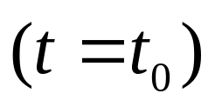
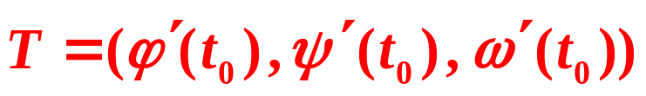
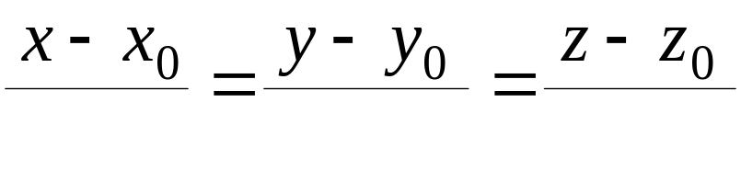







2.空间曲线的切线与法平面的求法
由向量值函数导数的几何意义，
曲线在点M 的切向量 ，
即切线的方向向量:
切线方程
此处要求
存在且不全为0,
法平面方程为

Slide 13
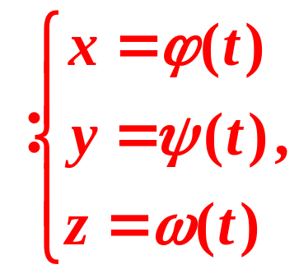

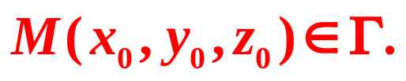

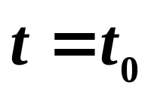

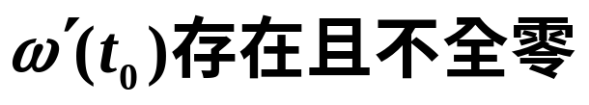


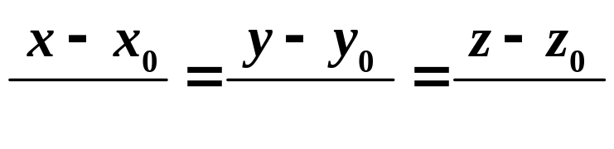
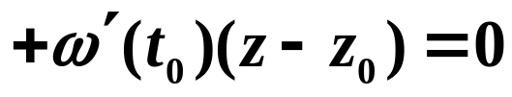
定理1
设空间曲线 的参数方程为
对应的参数为
，如果
曲线 在 处有切线，且该切线
的一个切向量为：
，因此得
曲线在M处的切线方程
曲线在M处的法平面方程 ：

Slide 14
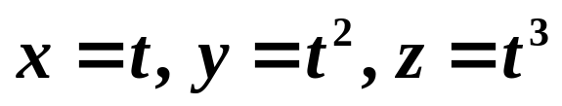
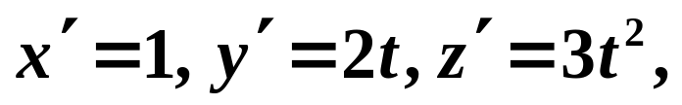

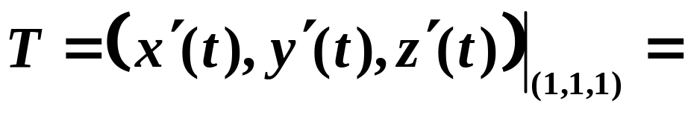

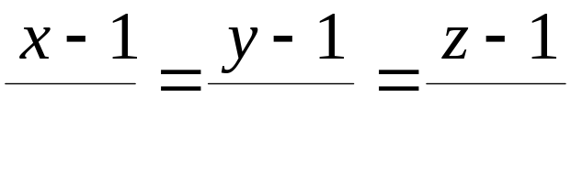






例1. 求曲线
在点 M (1, 1, 1) 处的切线
方程与法平面方程.
解：
点(1, 1, 1) 对应于
故点M 处的切向量为
因此所求切线方程为
法平面方程为
即

Slide 15
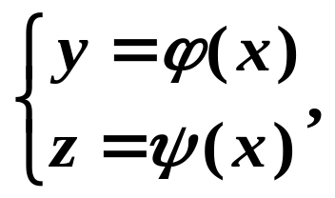



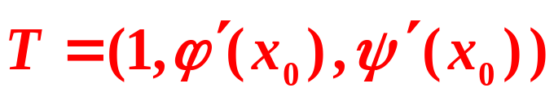
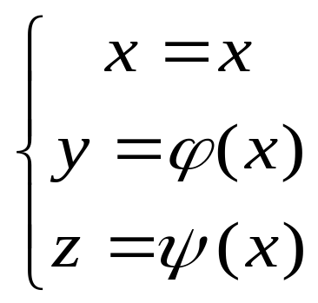
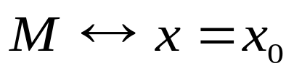
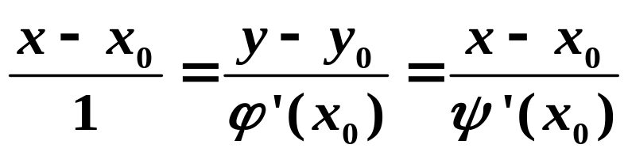
推论1.空间曲线 方程为
如果
曲线 在 处有切线，且该切线
的一个切向量为：
证明：只需把x看成参数,则
切线方程为
法平面方程为

Slide 16
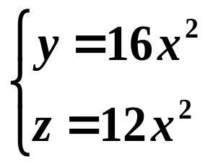
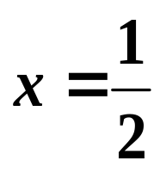








例2
求曲线
上对应于
的点处的切线
与法平面方程.
解
切向量为：
所求切线方程为：
法平面为：

Slide 17









推论2.
设光滑曲线
导在 处存在且连续（在M的邻域内），
且二阶行列式
在 处都存在
且不全为零
曲线 在 处有切线，且该切线
的一个切向量为：

Slide 18












证明：
当
时,
Γ 可表示为
且由隐函数的导数可知：
曲线上一点
处的切向量为

Slide 19


或
结论：由已知的曲线方程和切点坐标就可以写出切向量，进而就可以写出曲线的切线方程与法平面方程.

Slide 20






例3. 求曲线
在点
M ( 1,–2, 1) 处的切线方程与法平面方程.
解法1 令
则
切向量
切线方程
即
法平面方程
即

Slide 21









二、曲面的切平面与法线
设 有光滑曲面
通过其上定点
任意引一条光滑曲线
对应点 M,
且
不全为0 .
则 Γ 在
点 M 的切向量为
切线方程为
下面证明:
∑ 上过点 M 的任何曲线在该点的切线都
在同一平面上.
此平面称为 ∑ 在该点的切平面.

Slide 22














证:
在 ∑ 上,
得
令
由于曲线 Γ 的任意性 ,
表明这些切线都在以
为法向量
的平面上 ,
从而切平面存在 且
曲面 ∑ 在点 的法向量
为

Slide 23











定理2
设 有光滑曲面
如果函数
在点
有连续偏导数, 且
不全为零
曲面 ∑ 在点 M 的法向量为：
曲面 ∑ 在点 M 的切平面方程
曲面 ∑ 在点 M 的法线方程

Slide 24












特别, 当光滑曲面∑ 的方程为显式
时,
令
则在点
故当函数
在点
有连续偏导数时,
曲面
法向量
切平面方程
法线方程

Slide 25











说明：
1.
的全微分的几何意义
在点
的全微分，
表示曲面
在点
处的切平面上的点的竖坐标的增量.
因为曲面在M处的切平面方程为
切平面上点的竖坐标的增量
函数
在点
的全微分
曲面在M点有不平行于z轴的切平面
在点
的可微:

Slide 26







法向量的方向余弦：
2.
切点
用
表示法向量的方向角,
并假定法向量方向
向上,
法向量
将
分别记为
则

Slide 27











例4. 求球面
在点(1 , 2 , 3) 处的切
平面及法线方程.
解:
令
法向量
所以球面在点 (1 , 2 , 3) 处有:
切平面方程
即
法线方程

Slide 28







例5.
解
切平面方程为：
法线方程为：

Slide 29




1. 曲面的切平面与法线
内容小结
1) 隐式情况 .
曲面
切点
曲面 ∑ 在点
的法向量
2) 显式情况.
曲面
切点
法向量
法线的方向余弦

Slide 30






2. 空间曲线的切线与法平面
1) 参数式情况.
切点
切向量
2) 一般式情况.
切点
切向量

